Slide 1

Тест 3 в 1
«Звукобуквенный анализ
и синтез слов»
Составитель: А. Д. Даянова,
учитель-логопед высш. категории
МБДОУ № 41 «Рябинушка»
Сургут, 2025 г.

Slide 2
Цель: совершенствование навыка звукобуквенного анализа и синтеза.
Задачи: - Закрепить умение производить звукобуквенный анализ слов, с использованием опорных картинок, моделей слов (транскрипции).
- Формировать умение работы с тестовыми заданиями посредством электронного ресурса.
- Формировать умение высказывать своё предположение на основе работы с материалами задания.
- Формировать мотивацию к обучению и развивать познавательную активность с помощью мультимедийного ресурса.
Целевая аудитория: обучающиеся 2-3 класса (имеющие нарушение чтения и письма, обусловленное ФФНР, НВОНР, ОНР).

Slide 3
Навигатор
1. Выбери модуль
2. Внимательно прочитай задания (в каждом
модуле их 7)
3. Выбери правильный ответ
4. По завершению теста подсчитай количество
набранных баллов.
5. Переход к следующему заданию жми .
Тест

Slide 4
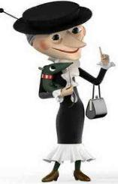
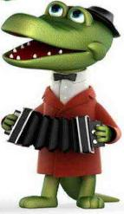

Выбери модуль
Верно ли утверждение?
Сколько звуков в названии картинки?
Подбери к слову [транскрипцию]

Slide 5
Верно ли утверждение:
в слове ЁЛКА 5 звуков
5 баллов
в слове ЁЛКА 6 звуков
0 баллов
в слове ЁЛКА 4 звука
0 баллов

Slide 6
Верно ли утверждение:
в слове ПИСЬМО 5 звуков
5 баллов
в слове ПИСЬМО 6 звуков
0 баллов
в слове ПИСЬМО 7 звуков
0 баллов

Slide 7
Верно ли утверждение:
в слове СЕМЬЯ 6 звуков
0 баллов
в слове СЕМЬЯ 5 звуков
5 баллов
в слове СЕМЬЯ 7 звуков
0 баллов

Slide 8
Верно ли утверждение:
в слове ЕНОТ 4 звука
0 баллов
в слове ЕНОТ 6 звуков
0 баллов
в слове ЕНОТ 5 звуков
5 баллов

Slide 9
Верно ли утверждение:
в слове ЮЛА 5 звуков
0 баллов
в слове ЮЛА 4 звука
5 баллов
в слове ЮЛА 3 звука
0 баллов

Slide 10
Верно ли утверждение:
в слове ЯКОРЬ 7 звуков
0 баллов
в слове ЯКОРЬ 6 звуков
0 баллов
в слове ЯКОРЬ 5 звуков
5 баллов

Slide 11
Верно ли утверждение:
в слове ВОДОЁМ 6 звуков
0 баллов
в слове ВОДОЁМ 7 звуков
5 баллов
в слове ВОДОЁМ 8 звуков
0 баллов

Slide 12
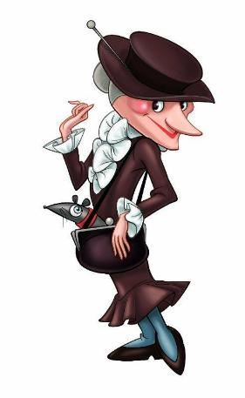
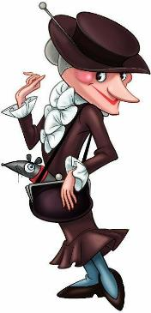
Подсчитайте общее количество баллов
Максимальное количество баллов - 35
Тест

Slide 13


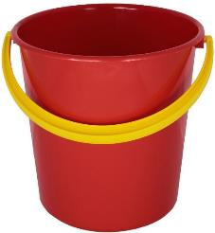
Сколько звуков в названии картинки?
5 звуков
5 баллов
4 звука
0 баллов
6 звуков
0 баллов

Slide 14

Сколько звуков в названии картинки?
5 звуков
0 баллов
7 звуков
0 баллов
6 звуков
5 баллов

Slide 15
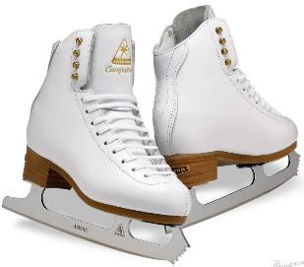
Сколько звуков в названии картинки?
6 звуков
0 баллов
7 звуков
0 баллов
5 звуков
5 баллов

Slide 16
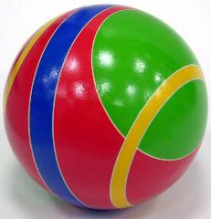
Сколько звуков в названии картинки?
4 звука
0 баллов
3 звука
5 баллов
5 звуков
0 баллов

Slide 17
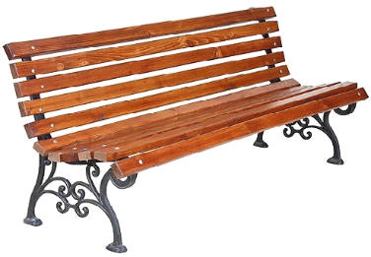
Сколько звуков в названии картинки?
8 звуков
5 баллов
9 звуков
0 баллов
7 звуков
0 баллов

Slide 18

Сколько звуков в названии картинки?
5 звуков
0 баллов
4 звука
5 баллов
6 звуков
0 баллов

Slide 19
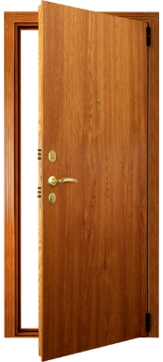
Сколько звуков в названии картинки?
5 звуков
0 баллов
4 звука
5 баллов
6 звуков
0 баллов

Slide 20

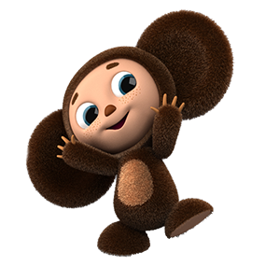
Подводим итог,
считаем набранные баллы
Максимальное количество баллов - 35
Тест

Slide 21
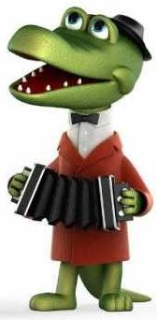
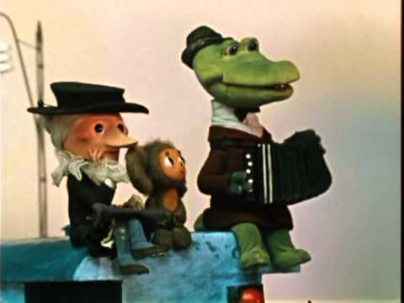
Подбери к слову [транскрипцию]:
[м е л]
0 баллов
МЕЛ
[м э л]
0 баллов
[м`э л]
5 баллов

Slide 22
Подбери к слову [транскрипцию]:
[з и м а]
0 баллов
ЗИМА
[з`и м а]
5 баллов
[з`и м`а]
0 баллов

Slide 23
Подбери к слову [транскрипцию]:
[й`а м а]
5 баллов
ЯМА
[я м а]
0 баллов
[й`я м а]
0 баллов

Slide 24
Подбери к слову [транскрипцию]:
[м а я к]
0 баллов
МАЯК
[м а й`я к]
0 баллов
[м а й`а к]
5 баллов

Slide 25
Подбери к слову [транскрипцию]:
[л э т о]
0 баллов
ЛЕТО
[л`э т о]
5 баллов
[л`й`э т о]
баллов

Slide 26
Подбери к слову [транскрипцию]:
[щ`я в э л ь]
0 баллов
ЩАВЕЛЬ
[щ`а в`э л`]
5 баллов
[щ`а в е л`]
0 баллов

Slide 27
Подбери к слову [транскрипцию]:
[м а р ж ы]
5 баллов
МОРЖИ
[м о р ж ы]
0 баллов
[м а р ж и]
0 баллов

Slide 28
Подсчитаем-ка баллы
Максимальное количество баллов - 35

Slide 29
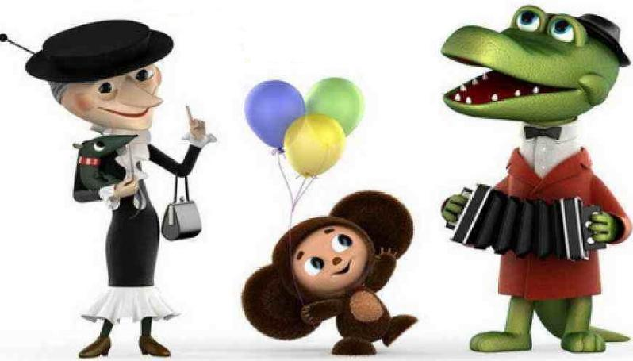
Молодец!

